Slide 1
Noisy random quantum circuits and its classical simulation
Advanced Quantum Technologies, 2023

Slide 2
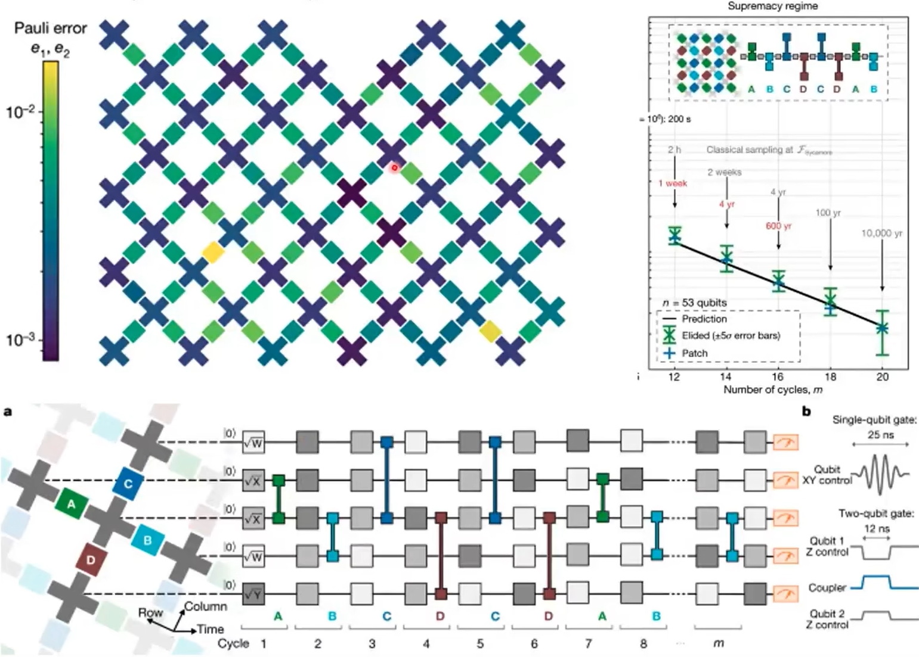
Background
随机量子电路采样问题
  NP-hard
  量子优越性

Slide 3
Introduction
在NISQ时代，在随机量子电路采样问题上，已经体现了量子优越性
由于量子设备存在噪声，很难通过实验获得准确的结果概率分布
如何在当前实验设备上验证量子优越性？
  将实验结果与经典模拟进行比较
随机量子线路采样问题困难度证明

Slide 4
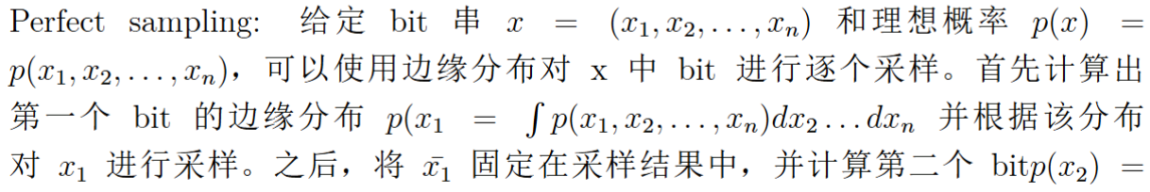
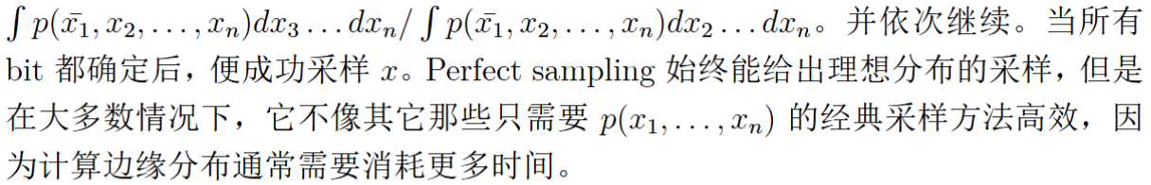
经典采样算法
Perfect sampling

Slide 5
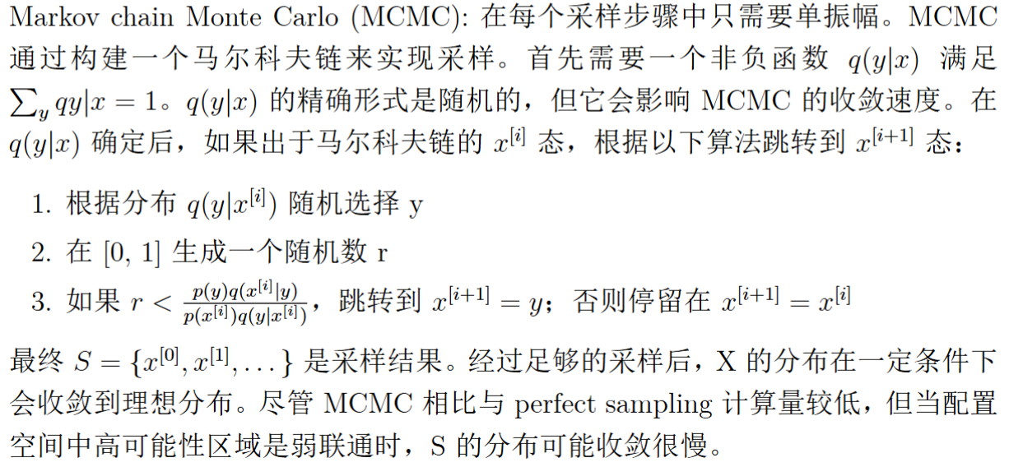
经典采样算法
Markov chain Monte Carlo

Slide 6
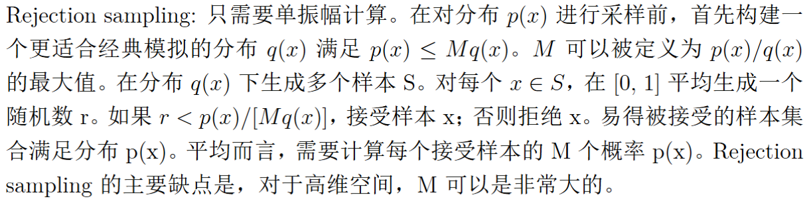
经典采样算法
Rejection sampling:

Slide 7
经典采样算法总结
MCMC 和 Rejection sampling 算法在很大程度上依赖于一个 bit 串的概率的计算，或等效于一个位串的振幅
如何对振幅进行计算？

Slide 8
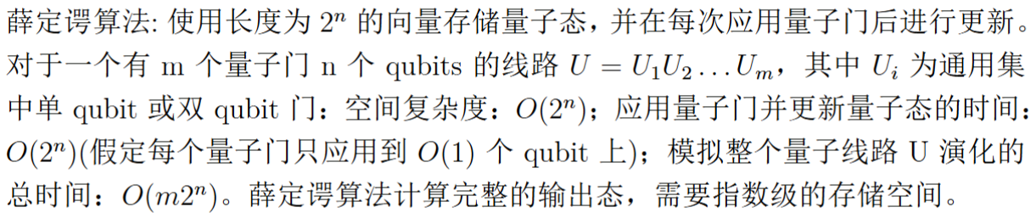
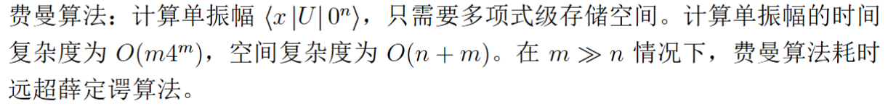
振幅计算经典算法

Slide 9
振幅计算经典算法总结
以上算法虽简单，但都不高效
加入张量网络 (TN) 后，算法的计算复杂度得到了极大的降低
TN 也能运用到其他随机量子线路的经典采样方法中

Slide 10
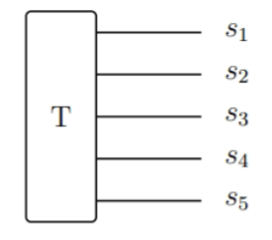

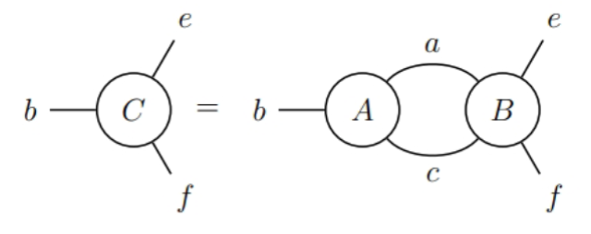

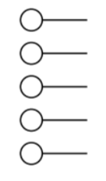

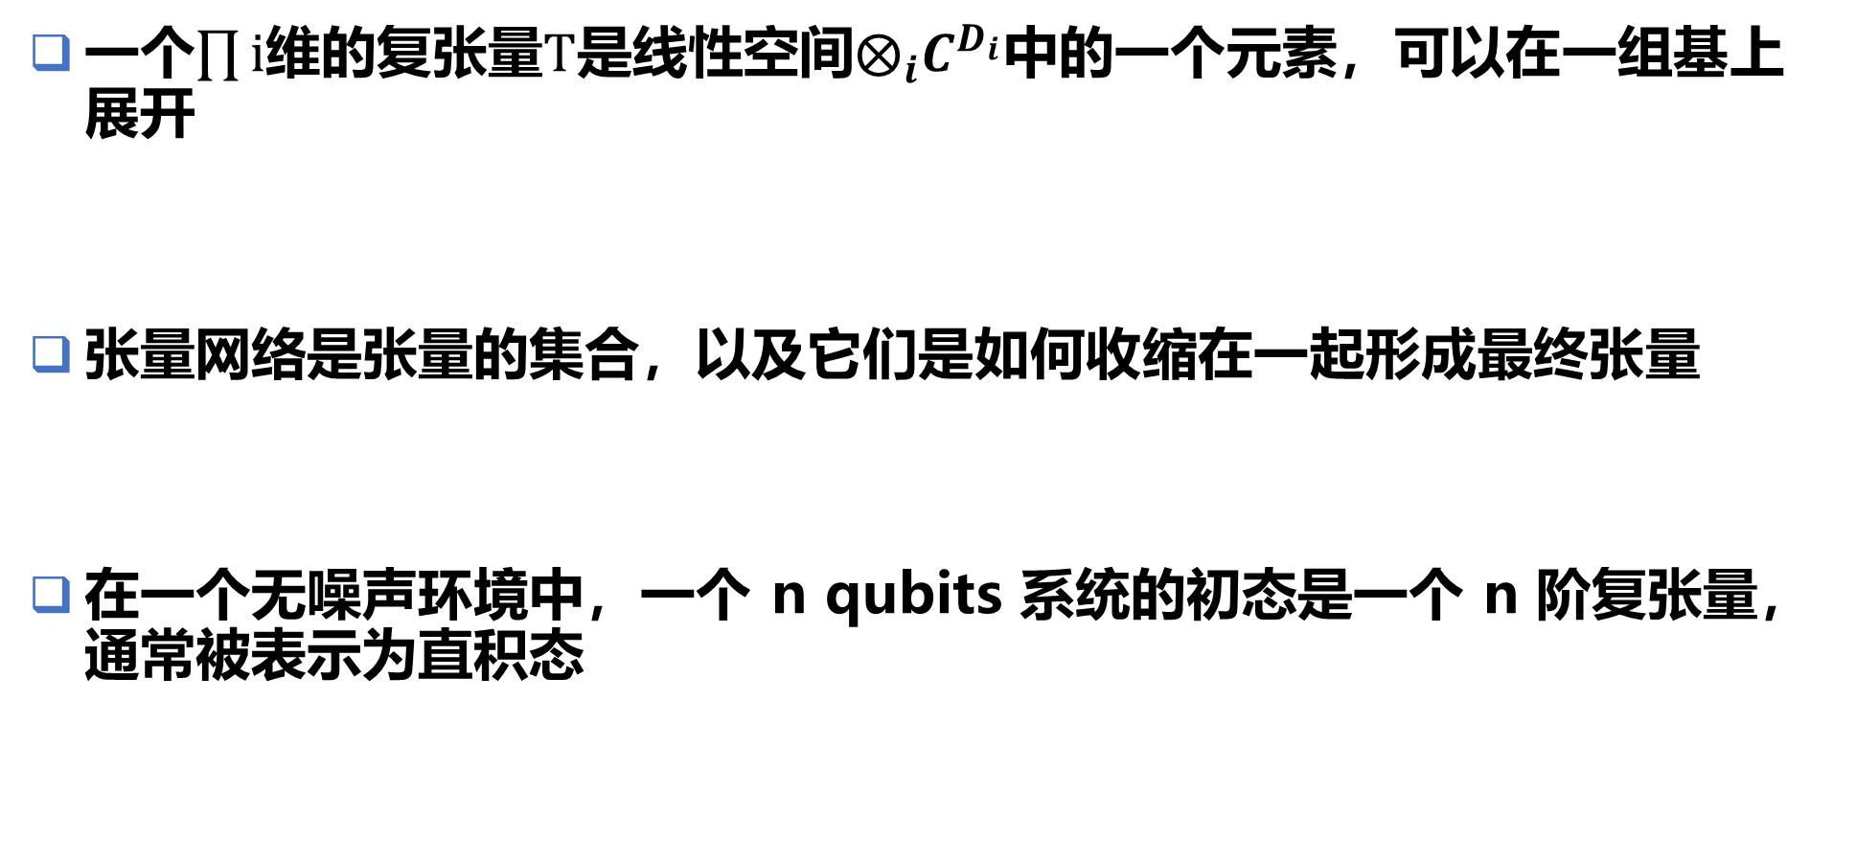
张量网络
一个$\prod{i}$维的复张量$T$是线性空间$⨂_{i}C^{D_{i}}$中的一个元素，可以在一组基上展开
张量网络是张量的集合，以及它们是如何收缩在一起形成最终张量
在一个无噪声环境中，一个 n qubits 系统的初态是一个 n 阶复张量，通常被表示为直积态

Slide 11


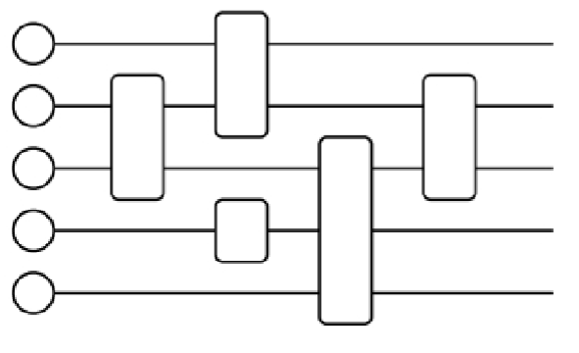
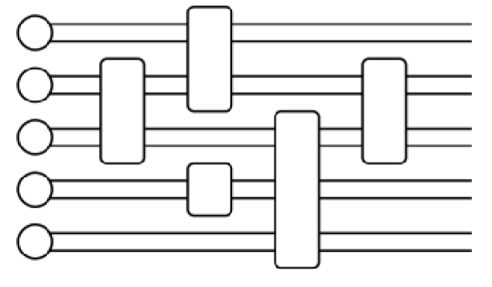
在无噪声系统中，一个 m qubit 的酉门 U 是一个 2m 阶的酉张量
张量网络图形化表示
无噪声情况
有噪声情况

Slide 12
张量网络
在使用张量网络对量子线路进行表示后，便可以将显示的仿真任务转化为张量网络算法
对于物理基础上的采样问题，可以使用蒙特卡洛采样或 Rejection sampling 进行单振幅计算；也可以使用 Perfect sampling 计算约化密度矩阵
对于计算观测量期望的任务，比如 VQA，也可以使用张量网络
张量网络计算涉及到张量网络的收缩

Slide 13

加速含噪系统的采样过程
量子器件的计算过程中存在噪声
  不需要从有噪声的随机量子电路中准确地采样
  经典计算机产生的样本与有噪声的量子器件具有相同的质量
通过将仿真的准确性与仿真成本进行权衡来加快经典仿真的速度
以保真度 F 从输出分布中采样的方法是直接混合采样：
  需要生成 M 个样本，只需要从理想分布中生成 M · F 个样本，剩余的直接从均匀分布中生成
  实现 1/F 的加速比

Slide 14

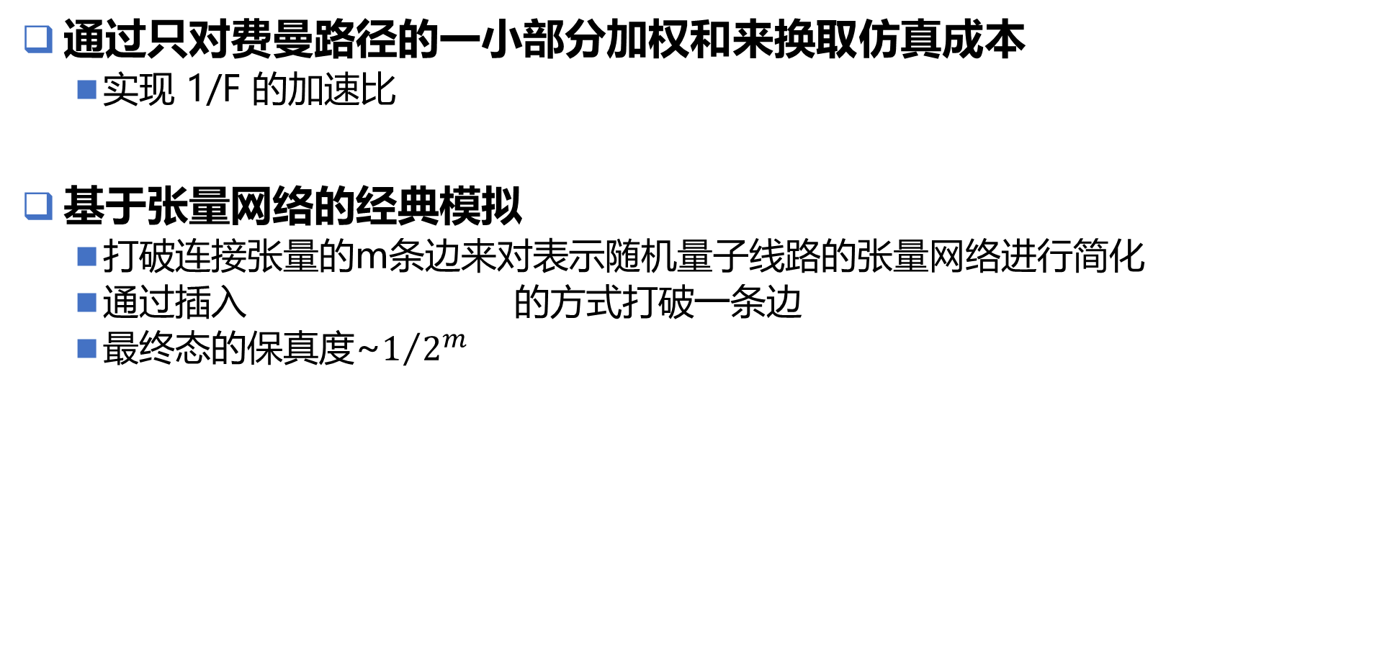
加速含噪系统的采样过程
通过只对费曼路径的一小部分加权和来换取仿真成本
  实现 1/F 的加速比
基于张量网络的经典模拟
  打破连接张量的m条边来对表示随机量子线路的张量网络进行简化
  通过插入 的方式打破一条边
  最终态的保真度~$1/{2^{m}}$

Slide 15
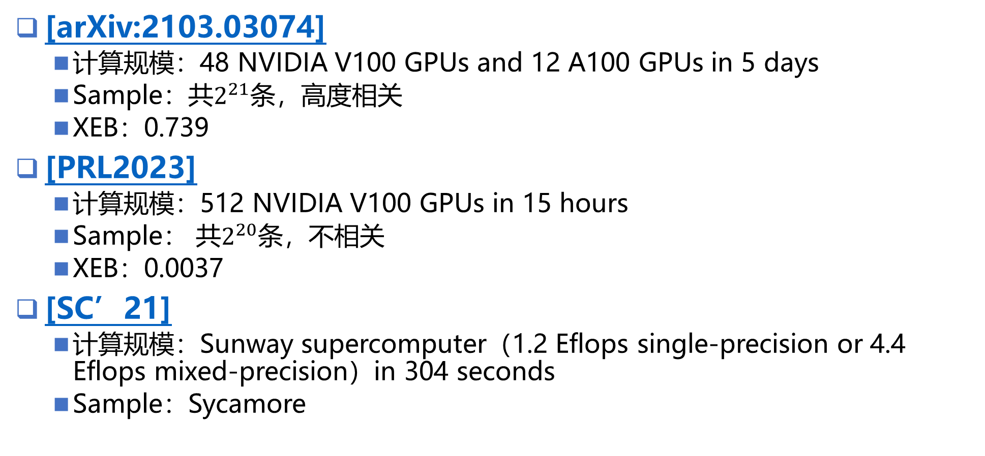
现有实验
[arXiv:2103.03074]
  计算规模：48 NVIDIA V100 GPUs and 12 A100 GPUs in 5 days
  Sample：共$2^{21}$条，高度相关
  XEB：0.739
[PRL2023]
  计算规模：512 NVIDIA V100 GPUs in 15 hours
  Sample： 共$2^{20}$条，不相关
  XEB：0.0037
[SC’21]
  计算规模：Sunway supercomputer（1.2 Eflops single-precision or 4.4 Eflops mixed-precision）in 304 seconds
  Sample：Sycamore

Slide 16
结论
主要内容
  模拟有噪声的随机采样在经典计算上的困难性理论
  通过与现有经典算法的对比来评估实际的量子优势
Google体现量子优越性采样任务可以通过基于张量网络的经典算法在数小时内完成
  当实验中的量子比特数量增加时，这些经典模拟是否能够跟上？
  是否存在具有更低成本扩展的张量网络算法来模拟有噪声的随机量子电路？
量子优越性是否真实存在？

